Slide 1
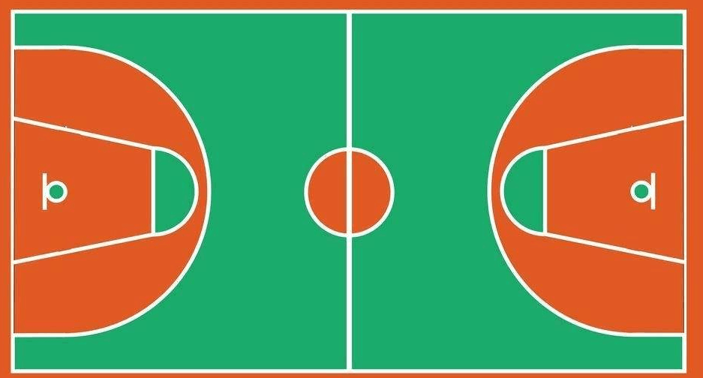
㉔
㉒
⑨
⑪
㉓
⑩
⑲
⑤
④
⑮
①
㉗
⑦
⑯
②
⑫
㉕
㉑
⑭
⑳
⑧
③
⑰
㉖

